Slide 1
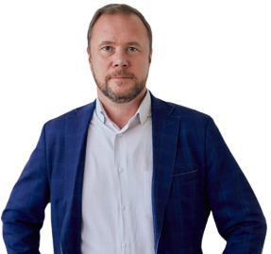

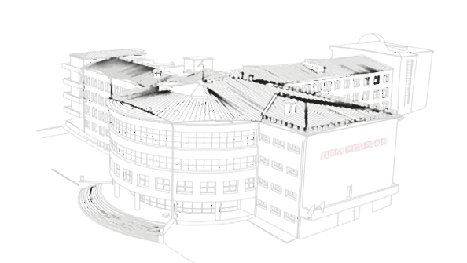
Депутат городской Думы Нижнего Новгорода VII созыва по одномандатному избирательному округу № 33
ГОРОДСКАЯ ДУМА НИЖНЕГО НОВГОРОДА
ЧЕРНЫШОВ
НИКОЛАЙ АЛЕКСАНДРОВИЧ
ОТЧЕТ О РАБОТЕ ЗА 2021 ГОД

Slide 2

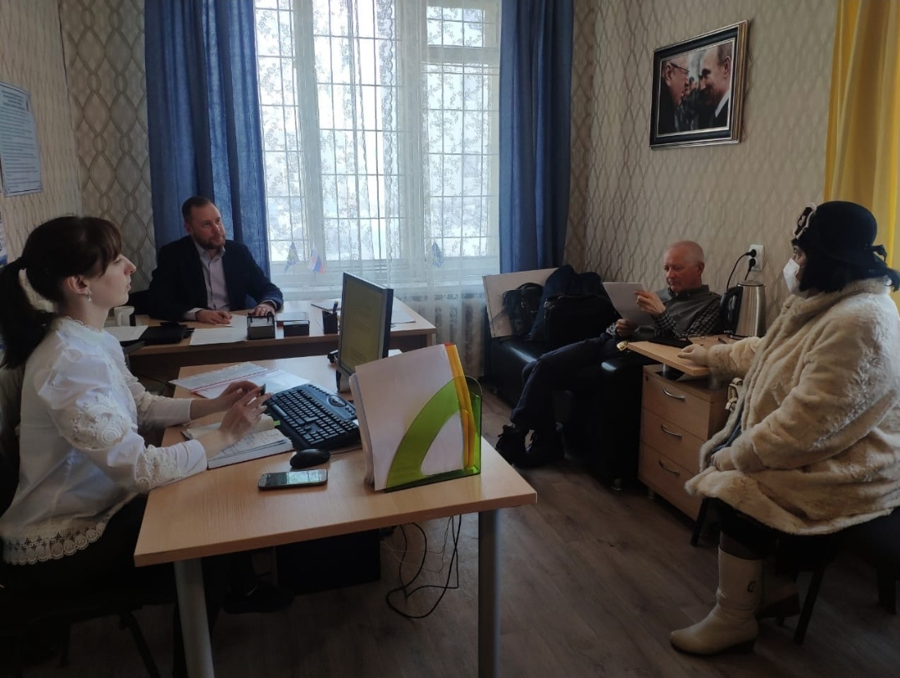
Общественная приемная депутата
За отчетный период к депутату поступило 152 обращения от жителей города Нижнего Новгорода.
Общественная приемная депутата находится по адресу: город Нижний Новгород, пр. Гагарина, д. 146.
Чернышов Николай проводит личный прием каждый четверг по предварительной записи
Часы работы: пн-пт с 09:00 до 14:00
Приемный день: чт с 09:00 до 12:00
Контактный телефон: 230-46-64;
chernyshov.n.a@yandex.ru

Slide 3
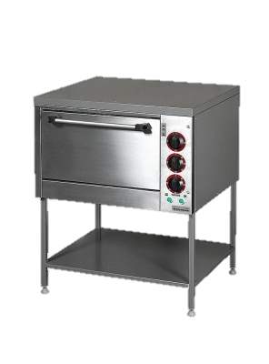
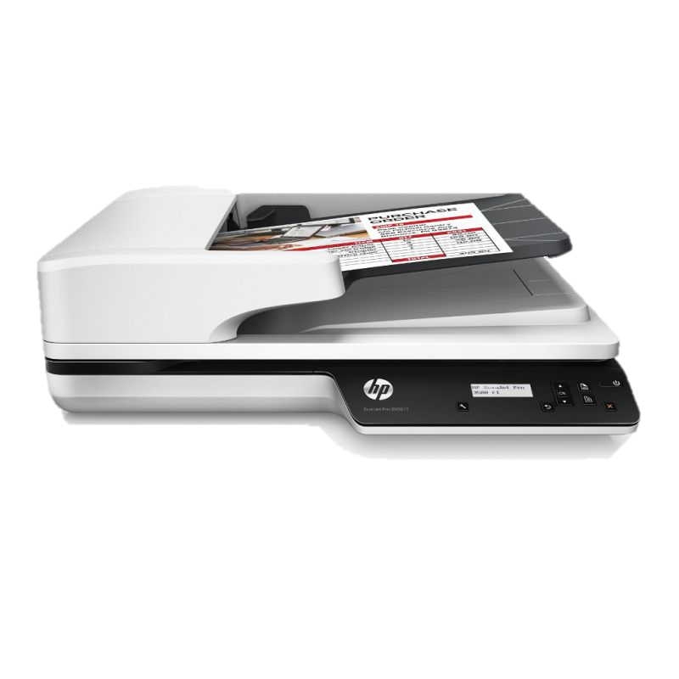
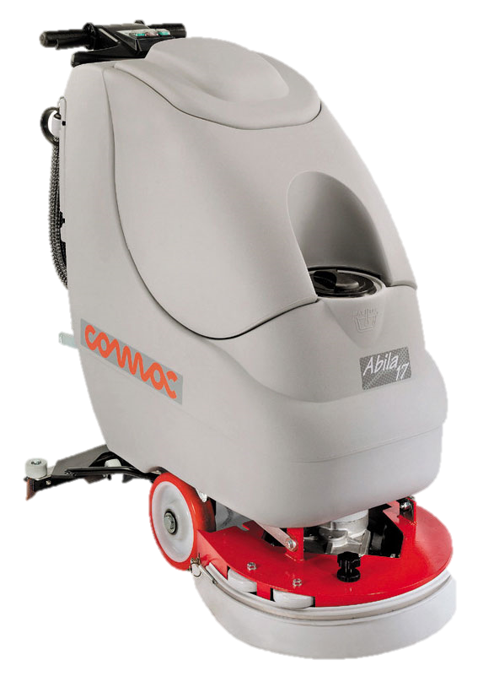

Матпомощь муниципальным
учреждениям
Сумма | Учреждение | Назначение
77 100 | Детский сад № 130 | Шкаф жарочный электрический
75 000 | Детский сад № 451 | Замена окон
76 600
210 000 | Школа № 131 | Поломоечная машина
70 000
46 499 | Администрация Приокского района | Сканер
68 040 | Школа № 140 | Замена окон
69 960
99 425,82 | Школа № 48 | Ремонт системы отопления
198 325, 21 | Школа № 11 | Этажные электрические Щиты
9 049,97 | МБДОУ №313 | Косметический ремонт склада
Итого: 1 000 000 рублей

Slide 4
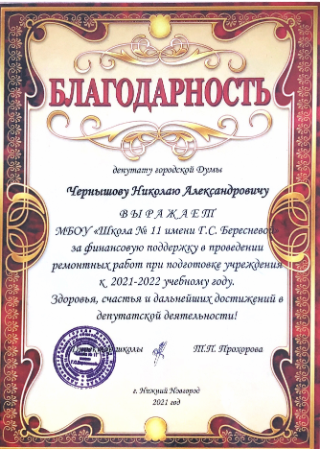
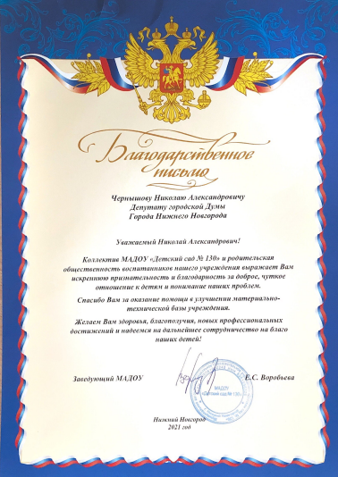
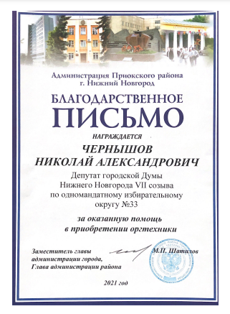
Благодарственные письма

Slide 5
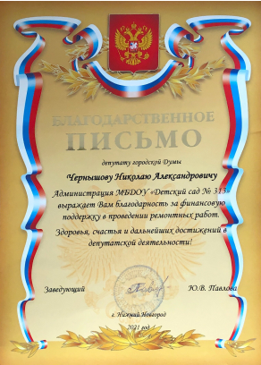
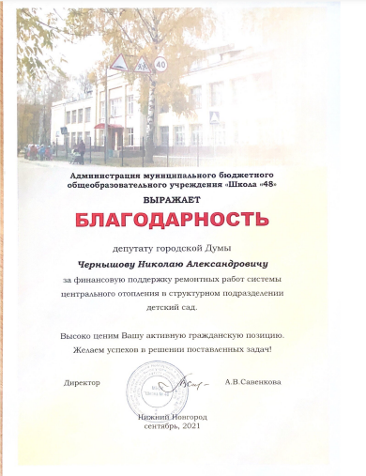
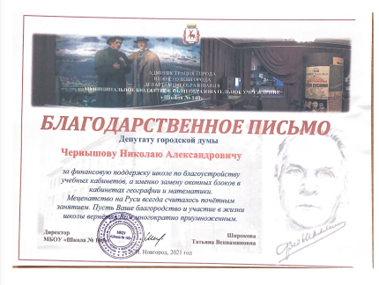
Благодарственные письма

Slide 6
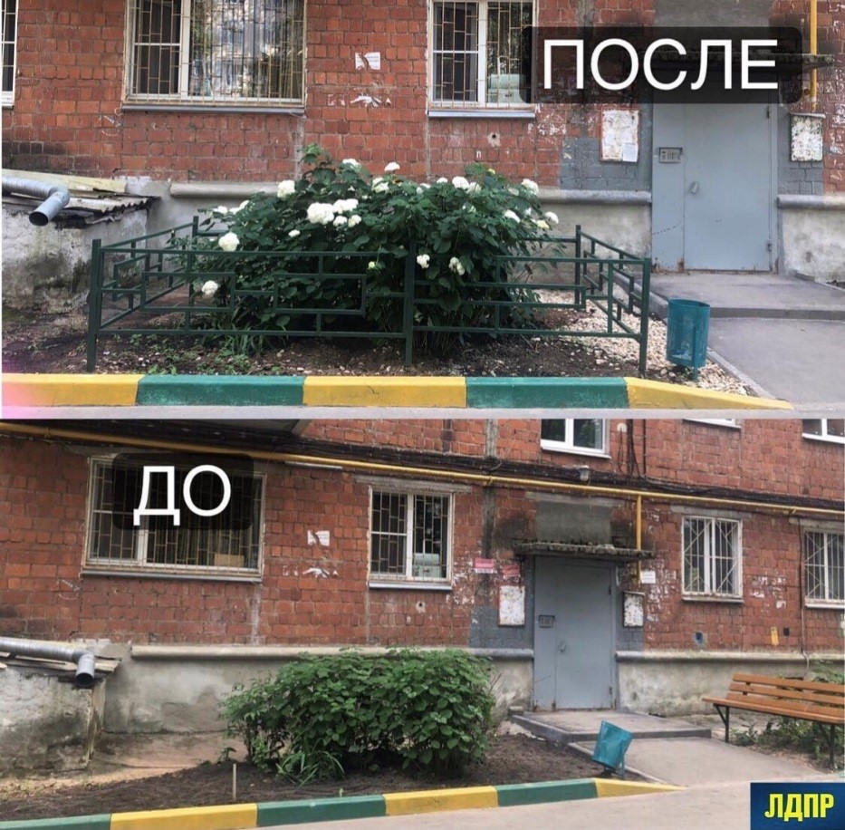
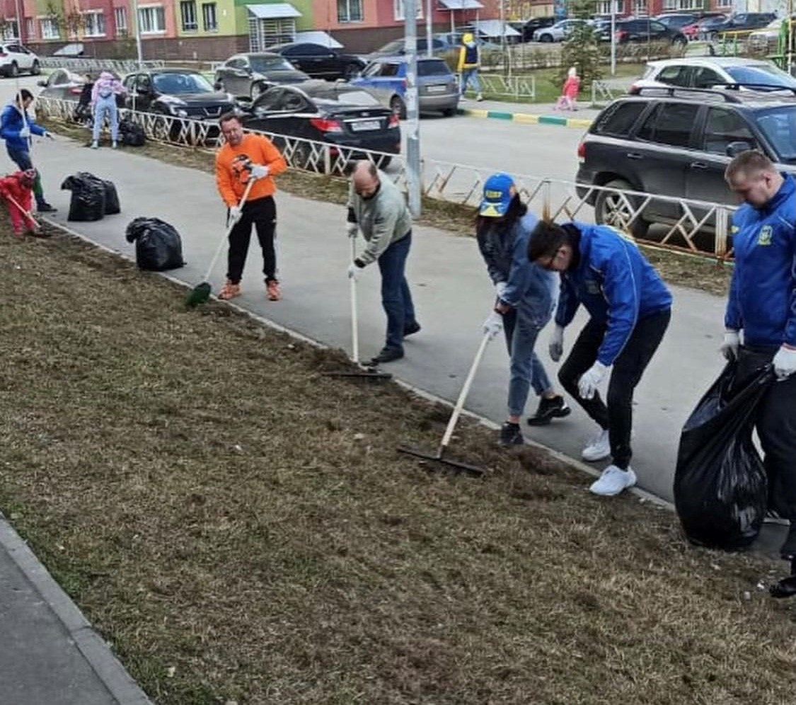
Работа по благоустройству территорий
Совместно с домоупраляющей компанией установлено металлическое ограждение палисадника
Совместно с жителями и домоупраляющей компанией проведен субботник на территории микрорайона

Slide 7
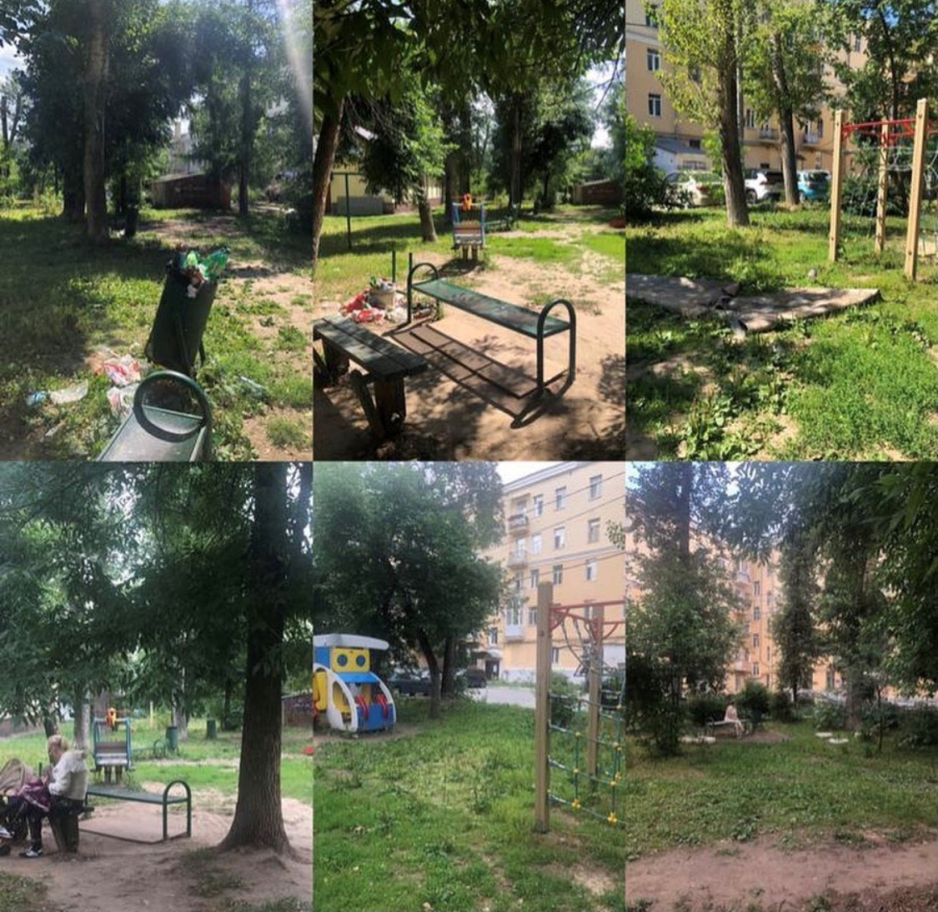
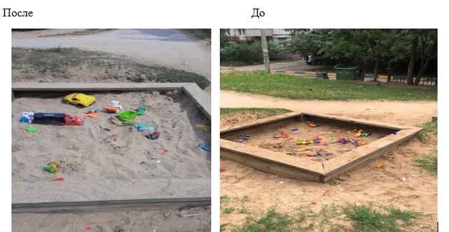
Работа по благоустройству территорий
Совместная работа с ДУКом района по благоустройство прилегающих территорий многоквартирных домов

Slide 8
Работа в городской Думе
Николай Чернышов является
Заместителем председателя постоянной комиссии городской Думы по развитию города, строительству и архитектуре;
Членом постоянной комиссии городской Думы по городскому хозяйству;
Руководителем депутатского объединения ЛДПР в городской Думе.
Был награжден юбилейной медалью «В память 800-летия Нижнего Новгорода» за внесенный вклад в развитие Нижнего Новгорода.

Slide 9
Правотворческие инициативы
Участвовал в решении следующих вопросов:
- Об итогах реализации мероприятий по разработке пилотного проекта по обследованию состояния внутренних инженерных систем в образовательных учреждениях Приокского района
- О ходе работ по включению в государственную программу «Капитальный ремонт образовательных организаций Нижегородской области и корректировки проектно-сметной документации ремонта МБОУ «Школа №48».
- О мерах, предпринимаемых администрацией города Нижнего Новгорода по включению школы № 48 в государственную программу «Капитальный ремонт образовательных организаций Нижегородской области, реализующих общеобразовательные программы» на 2021 год;
- О планах проведения капитального ремонта школьных и дошкольных образовательных учреждений на территории города Нижнего Новгорода в 2021 году
- О состоянии объектов инженерной защиты города Нижнего Новгорода
- О работе Фонда капитального ремонта многоквартирных домов на территории города Нижнего Новгорода

Slide 10
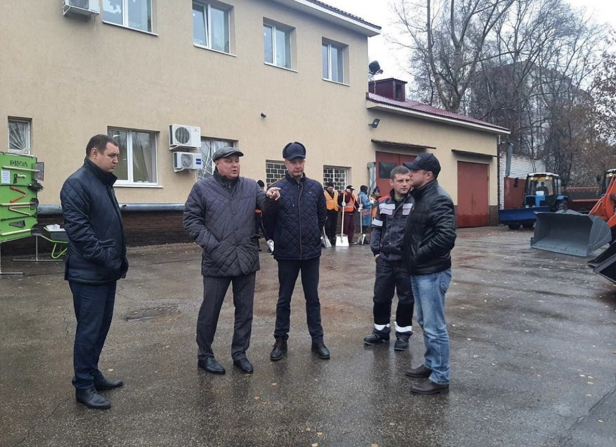
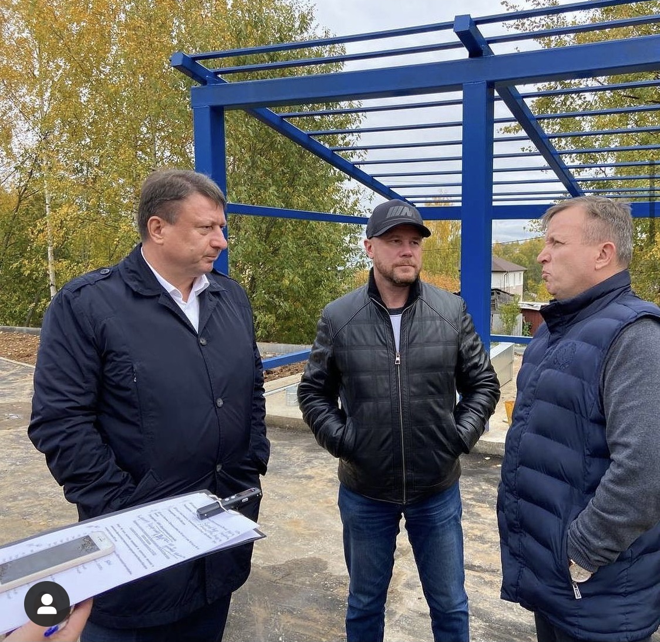
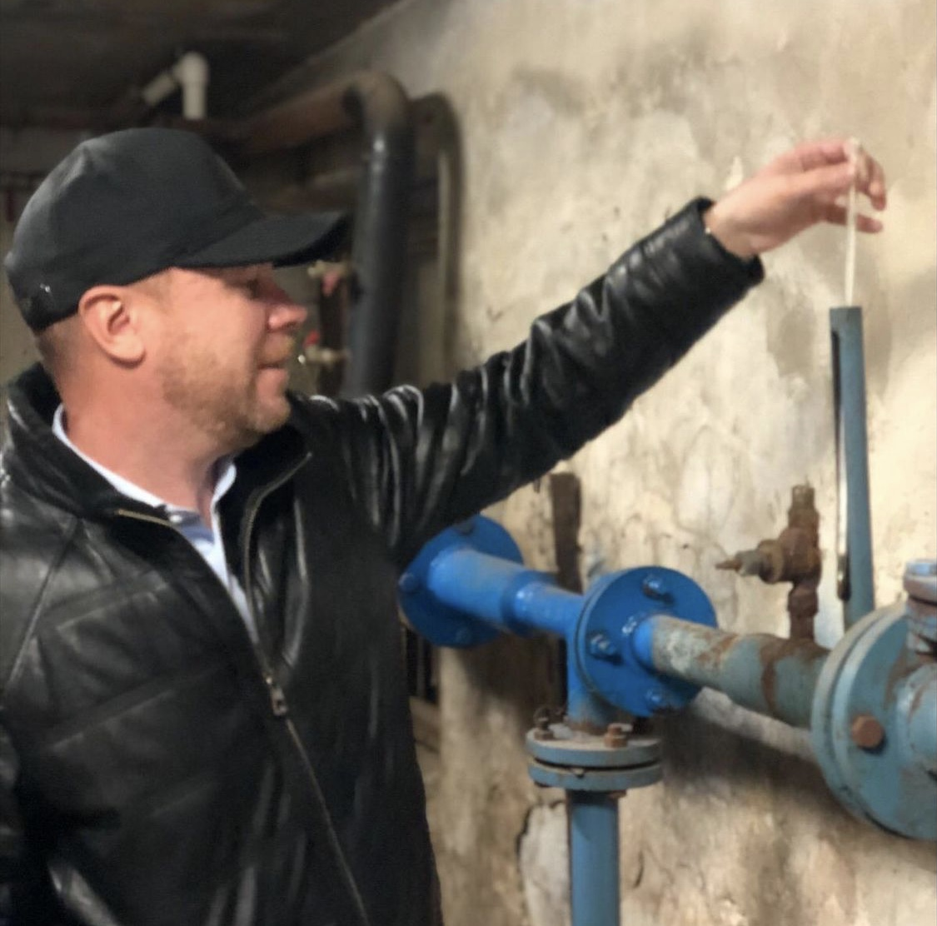
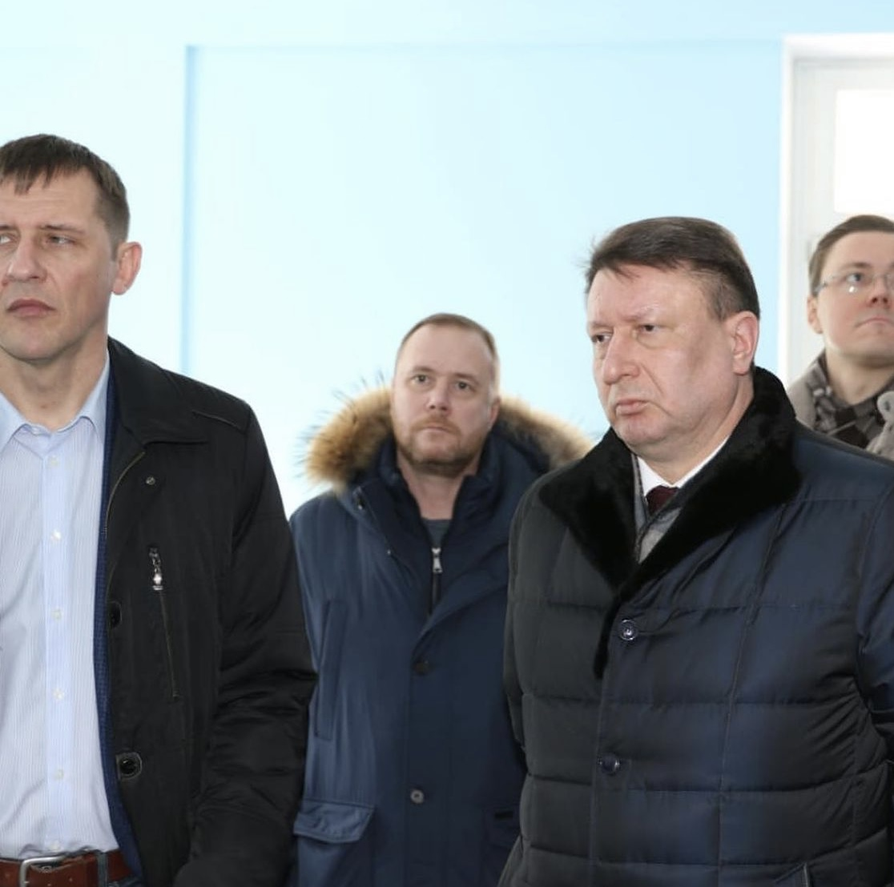
Участие в выездных совещаниях
Плановая проверка домоуправляющей компании Приокского района по готовности снегоуборочной техники к зимнему периоду
Совещание по оценке хода строительства детских садов
Выездные совещания по мониторингу состояния школ округа
Выездное совещание с целью мониторинга строительства детских садов на территориях новых жилищных комплексов

Slide 11
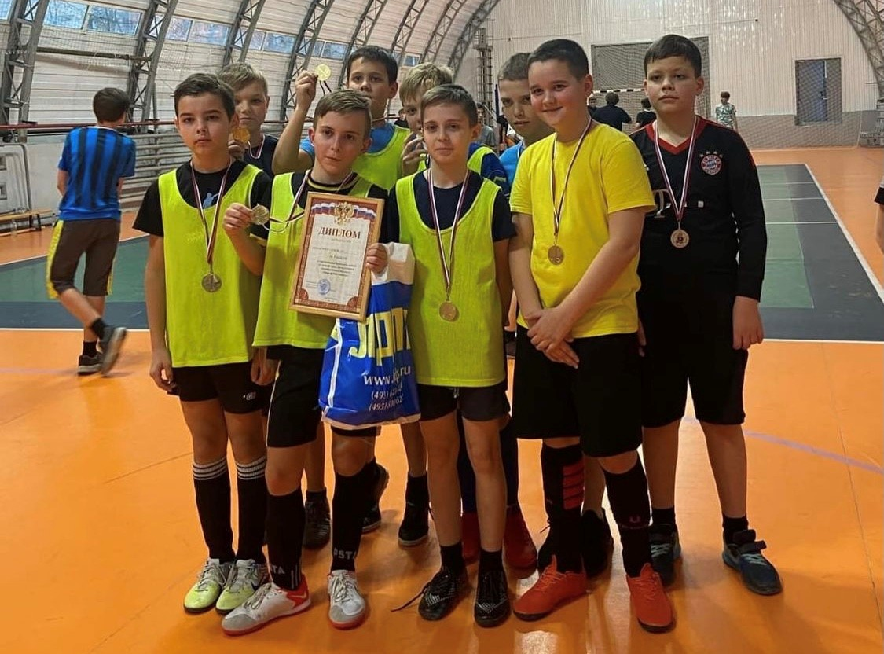
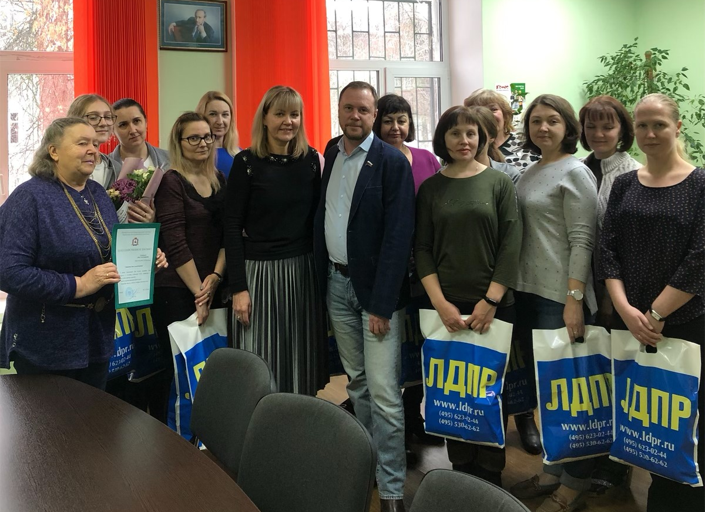
Мероприятия
Совместно с администрацией Приокского района проведен турнир по мини-футболу среди учеников
Поздравление сотрудниц управления социальной защиты Приокского района и многодетных мам Приокского района с Днем матери

Slide 12
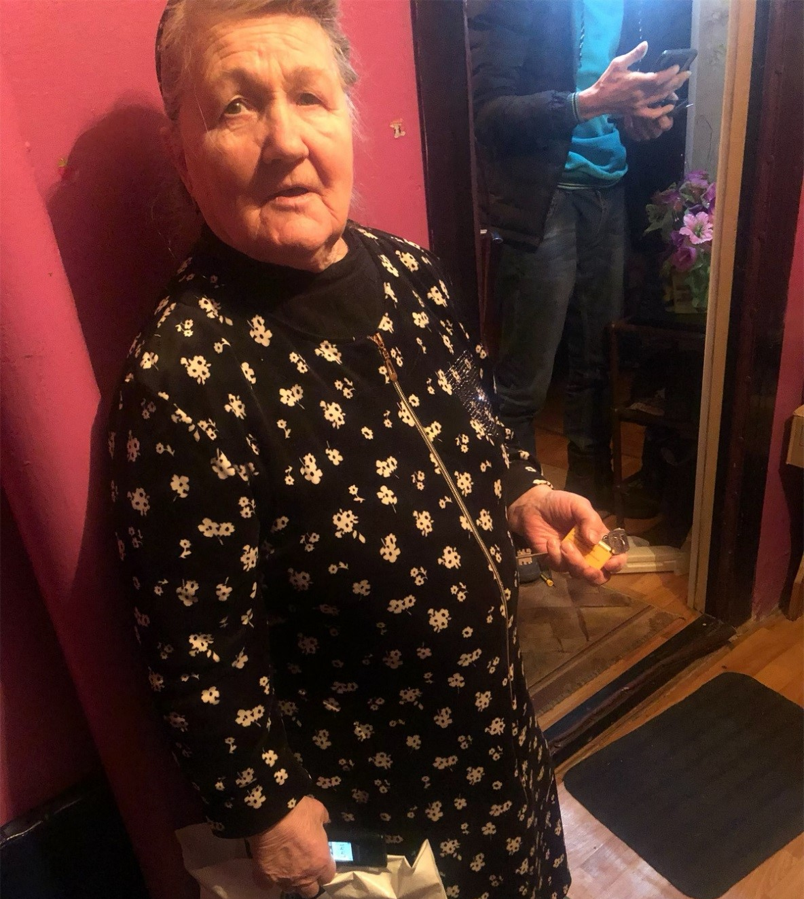
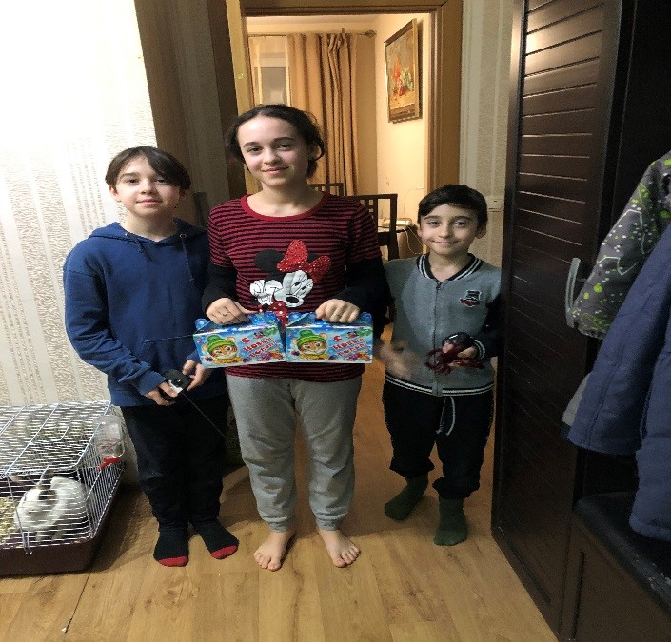
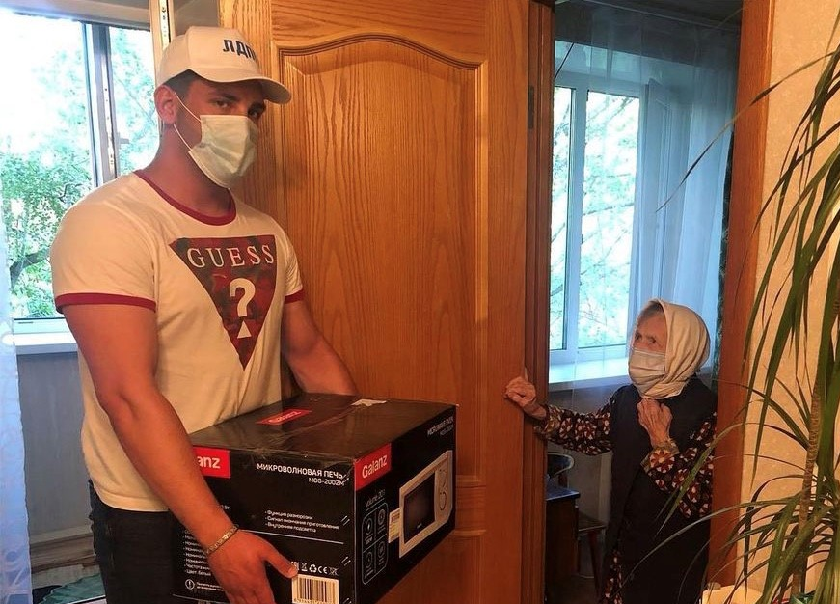
Мероприятия
Оказана помощь по установке домофона жительнице Приокского района
Организована раздача новогодних подарков детям из многодетных семей.
Оказана помощь ветерану Великой Отечественной войны и ветерану труда, проживающего в Приокском районе

Slide 13
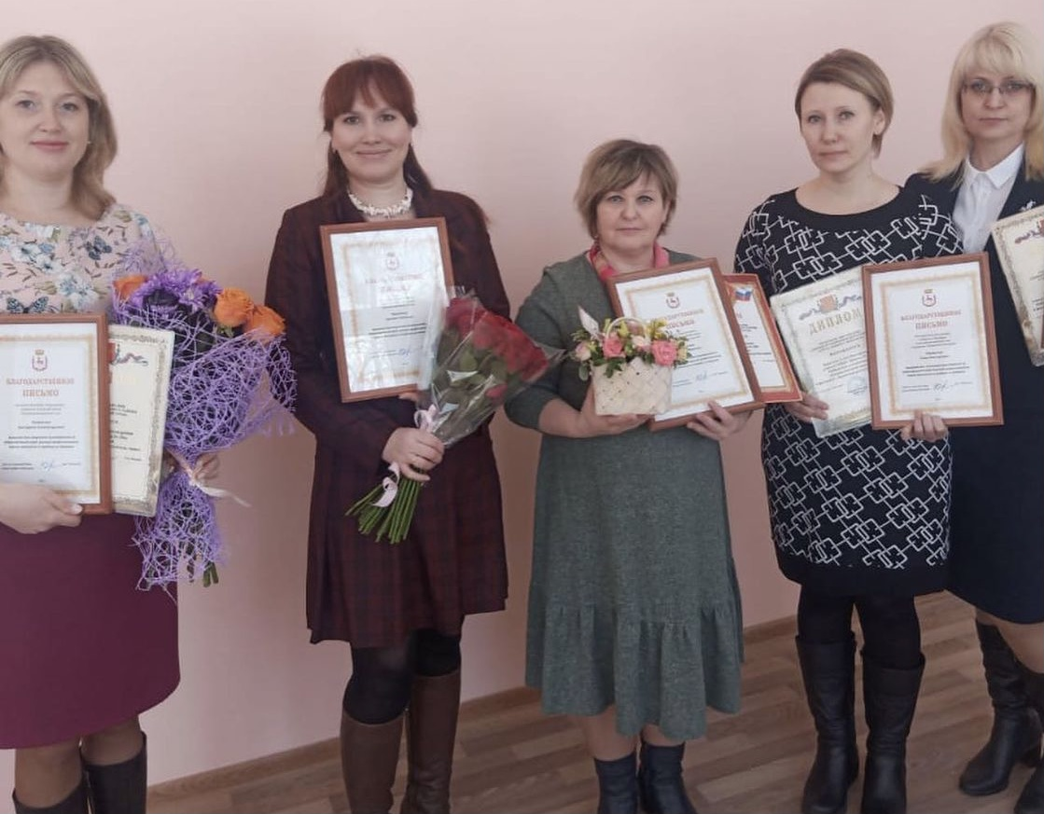
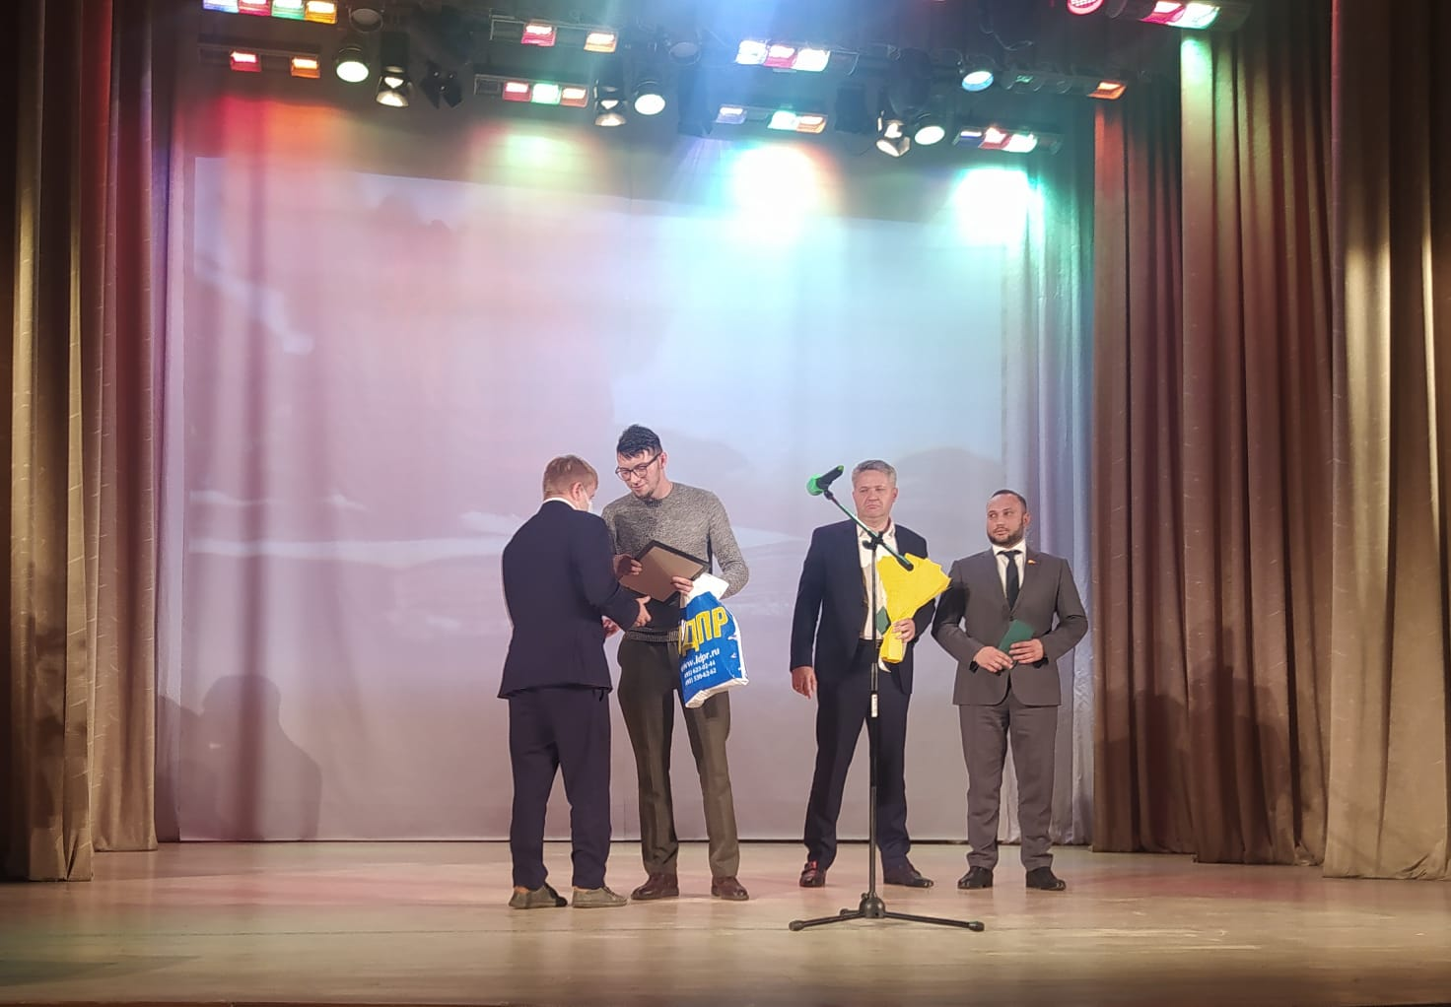
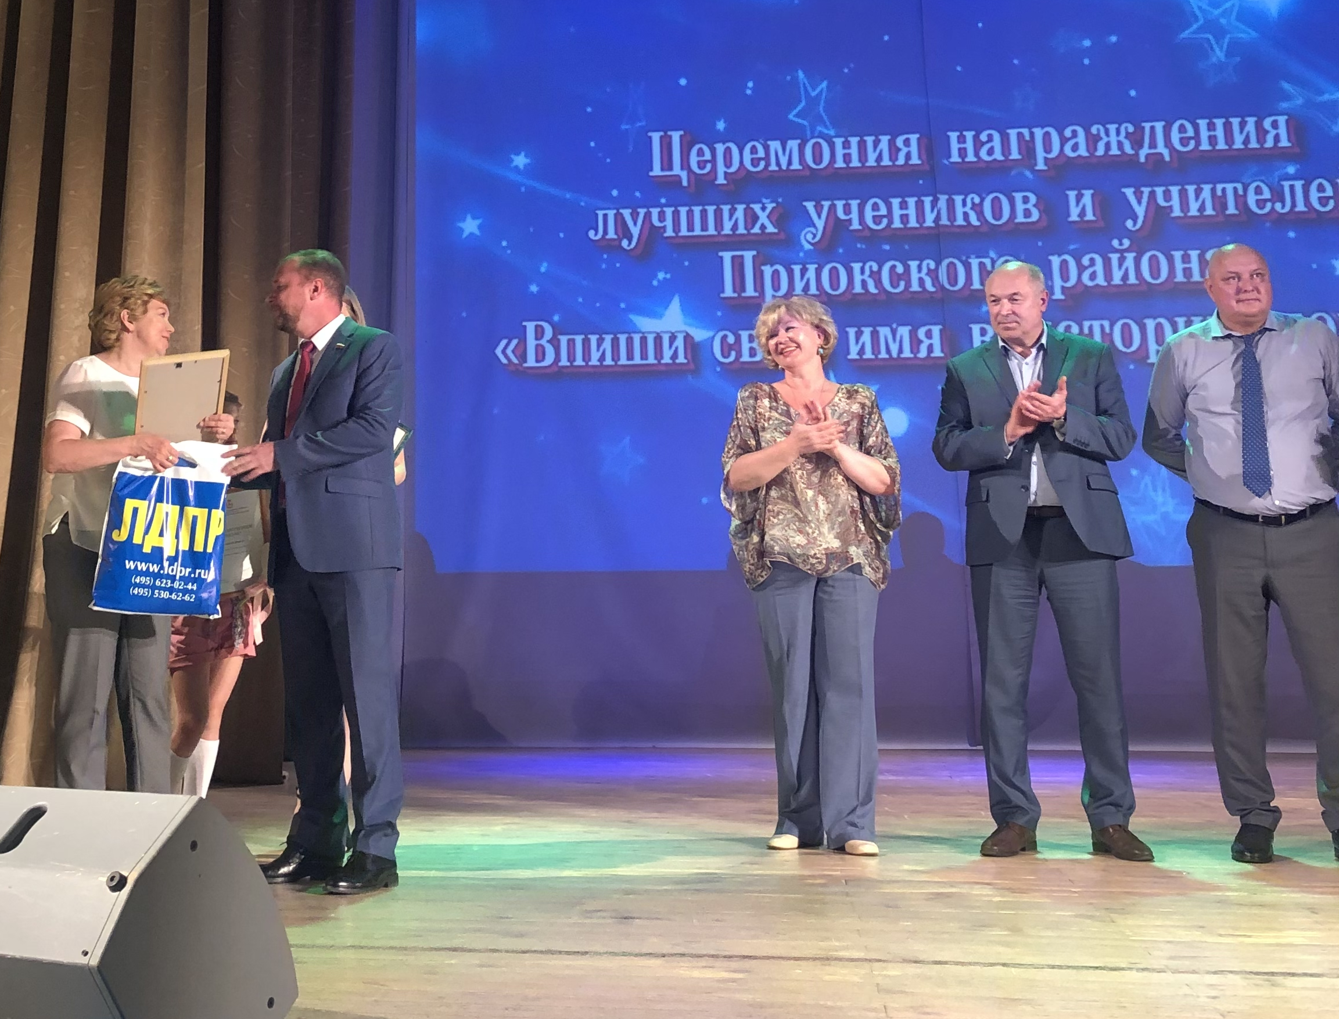
Мероприятия
Награждение финалистов и призеров районного конкурса
«Классный руководитель года»
Торжественная церемония награждения в честь Дня учителя
Церемония награждения лучших учеников и учителей Приокского района

Slide 14
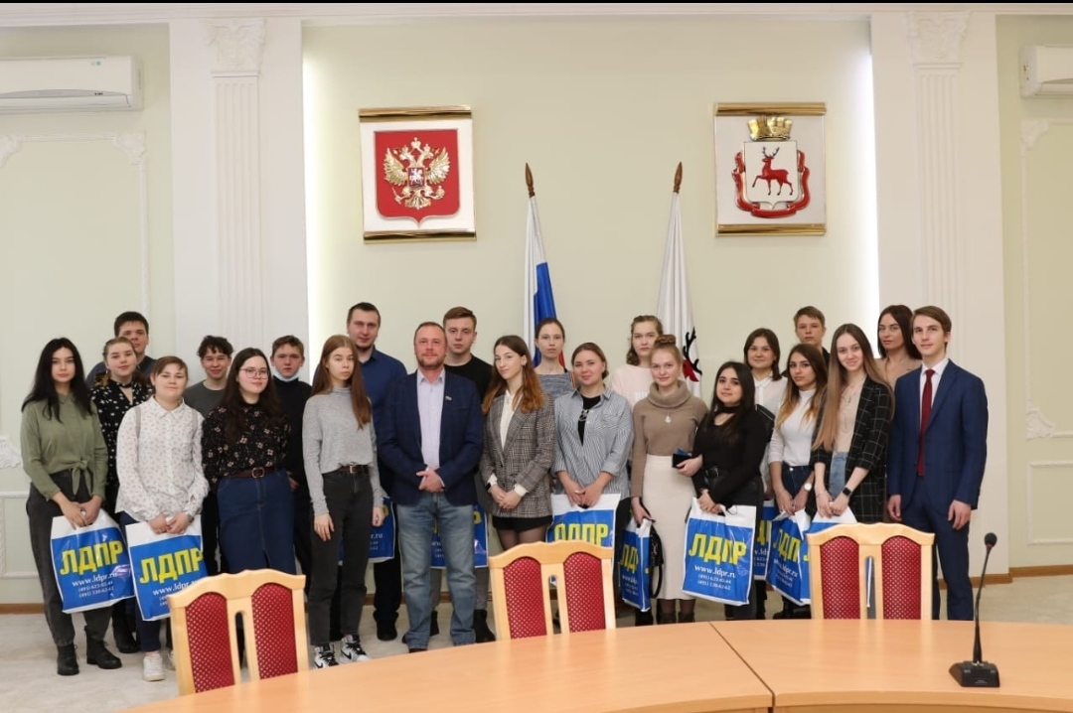
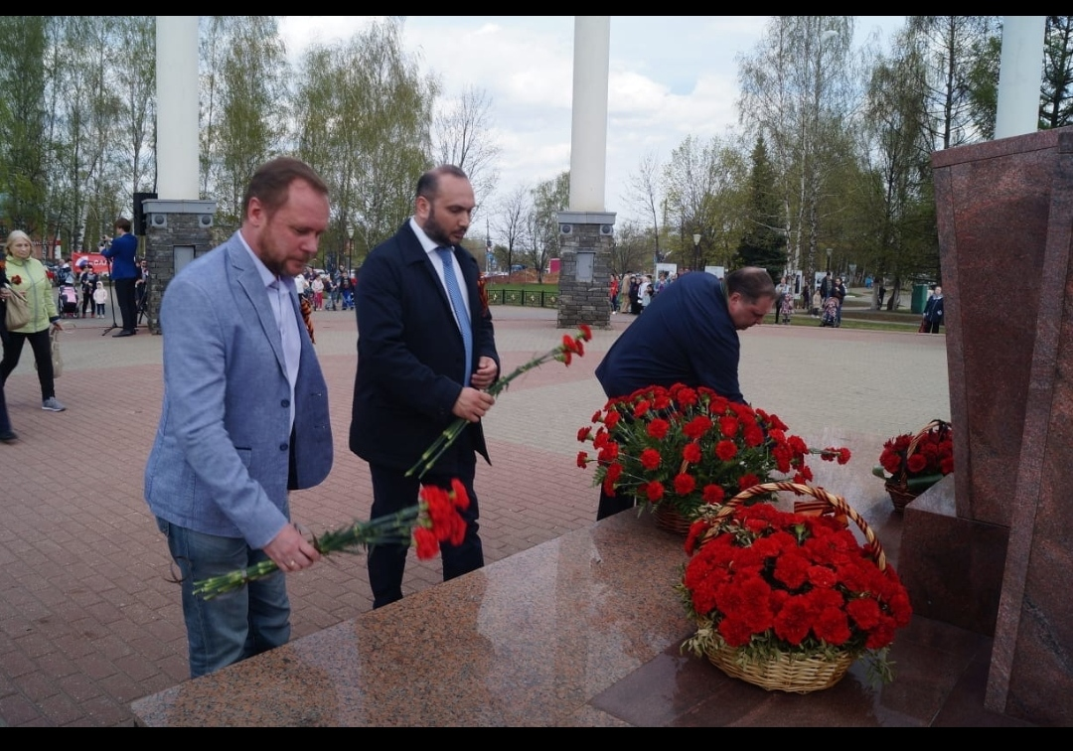
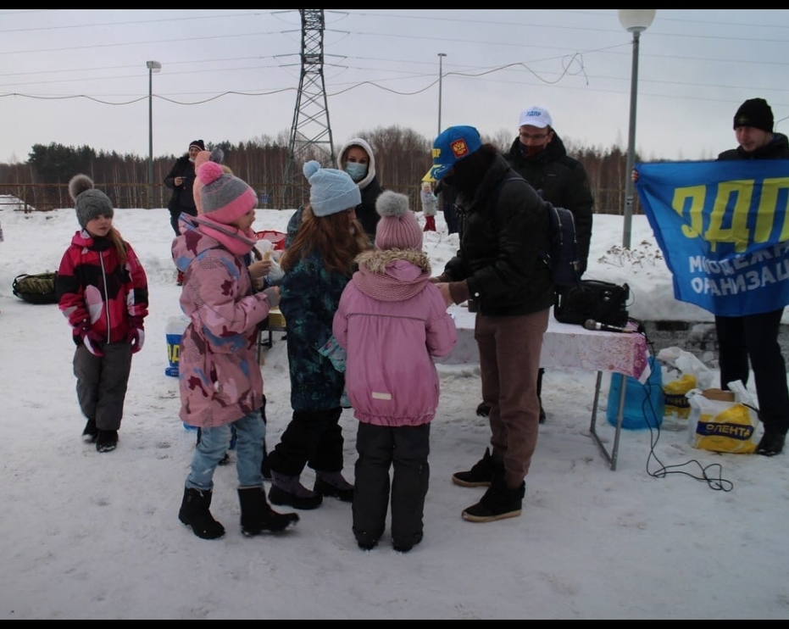
Мероприятия
Проведена экскурсия в Доме Советов, организованная для нижегородских студентов
Участие в церемонии возложения цветов к вечному огню в преддверии для Победы
Организовано мероприятие посвященное дню снятия блокады Ленинграда

Slide 15
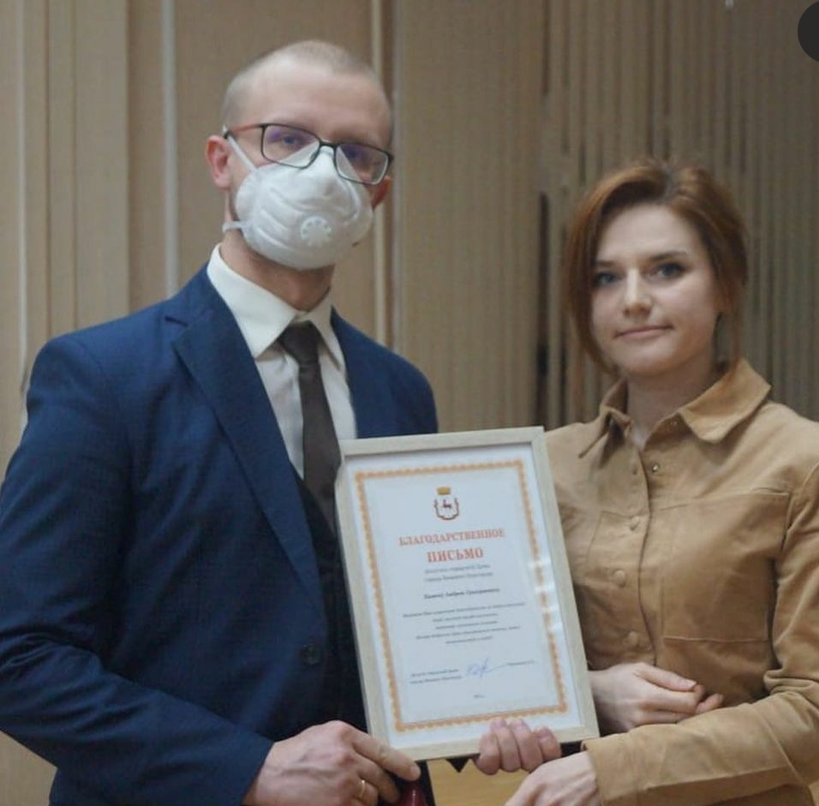
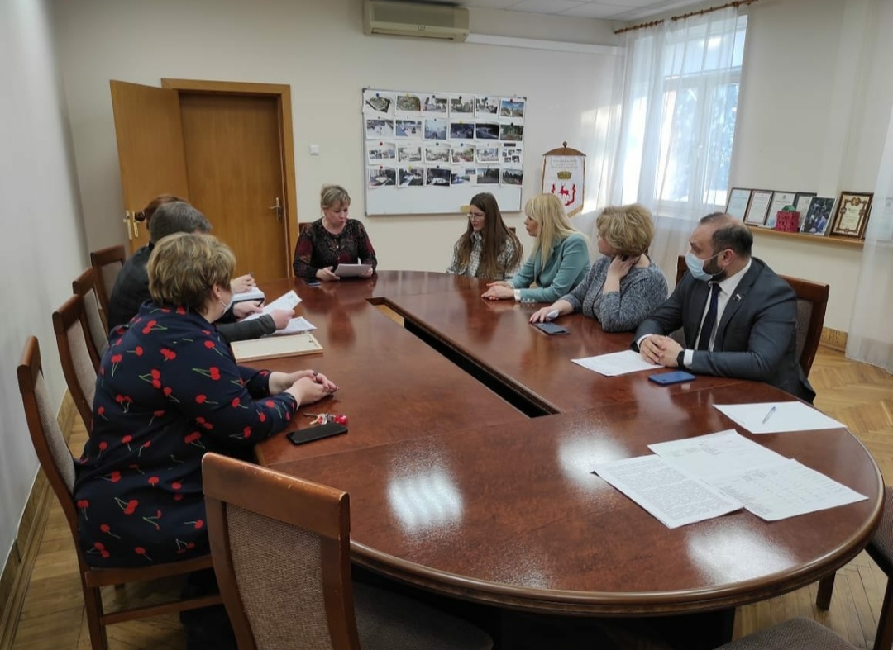
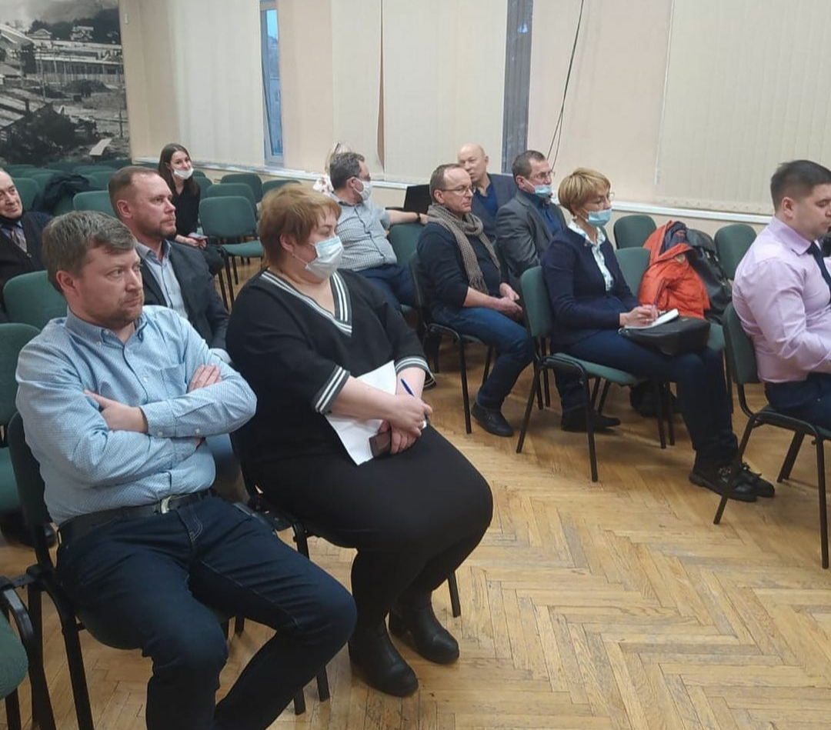
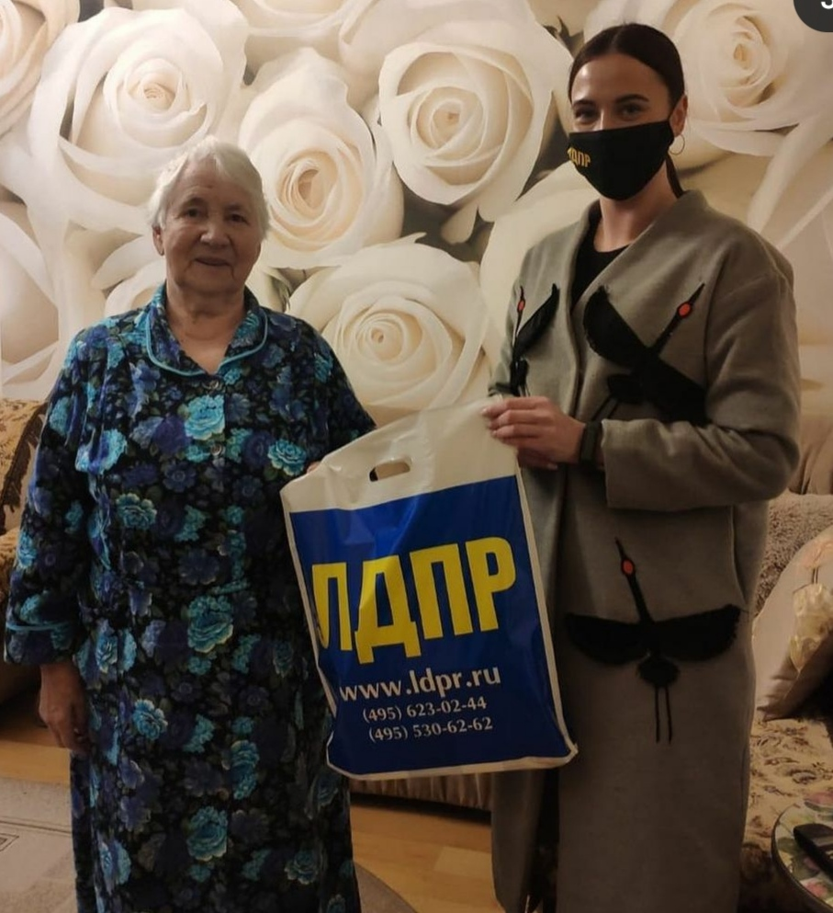
Мероприятия
Поздравление с с Днем Защитника Отечества мужчин-педагогов Приокского района
В преддверии дня освобождения Ленинграда навестил участников тех страшных событий
Рабочая встреча в администрации Приокского района по вопросу Формирования комфортной городской среды
Совещание в администрации Приокского района по вопросу проекта инициативного бюджетирования «Ваш Решать»

Slide 16


